Slide 1
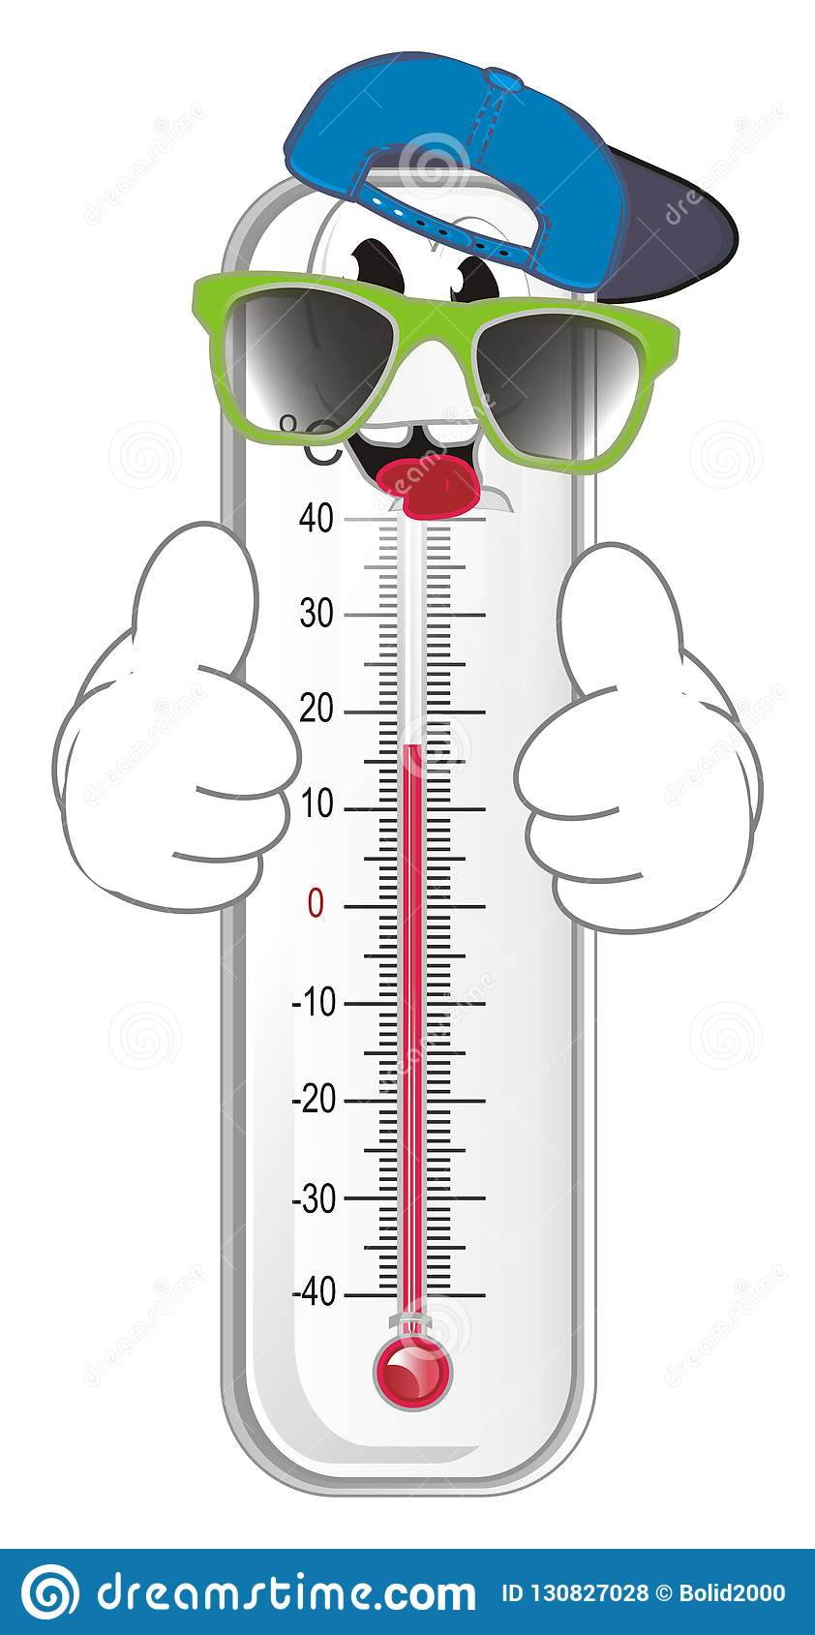
Θερμότητα – Θερμοκρασία -2
Επιστήμη Τάξη Γ΄

Slide 2
Οι επόμενες διαφάνειες είναι μια παρουσίαση από την ιστοσελίδα του ΥΠΠΑΝ –
Εξ αποστάσεως εκπαίδευση
Και ανήκει στον Κύπρο Κυπριανού
Χαίρεται παιδιά.
Σήμερα έχετε μπροστά σας το δεύτερο μέρος για την ενότητα θερμότητα-θερμοκρασία.
Είναι μια παρουσίαση που έχει τη μορφή παιχνιδιού.
Αν κάτι δεν το θυμάστε δεν πειράζει, θα σας βοηθήσει η ίδια η παρουσίαση
να το θυμηθείτε και να το μάθετε.
Αν κάποιο παιδάκι δεν ασχολήθηκε με την παρουσίαση της προηγούμενης βδομάδας (Θερμότητα –
θερμοκρασία 1) ας τη δει εκείνη πρώτα και μετά να προχωρήσει σε αυτή, στη 2.
Καλή διασκέδαση!

Slide 3


Slide 4



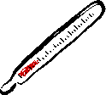
Ελάτε να μάθουμε για τη
θερμοκρασία
και τα θερμόμετρα
Επανάληψη για
την Γ΄ τάξη
Powerpoint
2002
Κύπρος Κυπριανού
Φεβρουάριος 2006
All Rights Not Reserved
Πάμε

Slide 5
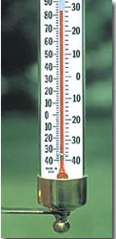
1. Ποια θερμοκρασία του
περιβάλλοντος δείχνει
το θερμόμετρο;
20.4°C
20.8°C
24°C
28°C

Slide 6


Δοκίμασε
ξανά

Slide 7

28 °C
Μπράβο!!

Slide 8
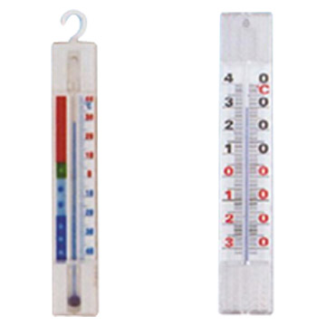
2. Ποια θερμοκρασία δείχνει το
θερμόμετρο του ψυγείου;
°C
3°C
2°C
1°C

Slide 9

Δοκίμασε
ξανά

Slide 10
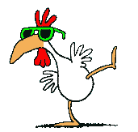
°C
3°C
Μπράβο!!

Slide 11
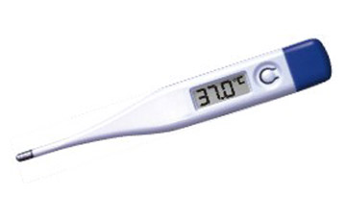
3.Το ψηφιακό θερμόμετρο
στα δεξιά δείχνει τη
θερμοκρασία που έχει…
ένα παιδί με πυρετό
το σώμα μας
ο καυτός καφές

Slide 12

Έχω πυρετό.
Η θερμοκρασία
μου είναι 38°C.

Slide 13

Η θερμοκρασία του καυτού καφέ
συνήθως είναι πάνω από 70°C!
Δοκίμασε
ξανά

Slide 14
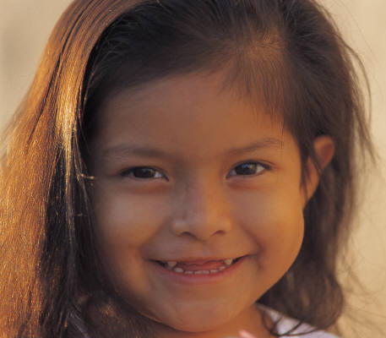
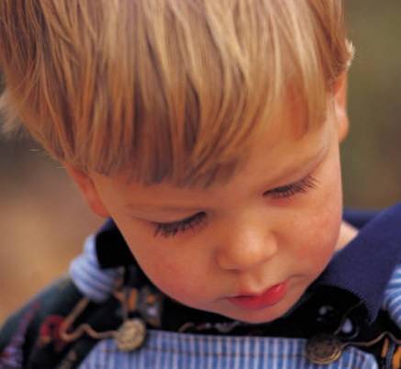
Μπράβο
Η κανονική θερμοκρασία του σώματός
μας είναι περίπου
37°C.

Slide 15
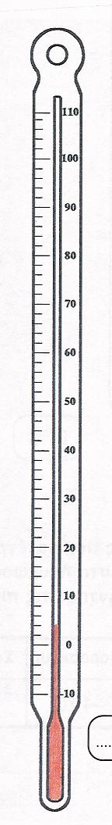
4. Το θερμόμετρο δείχνει τη θερμο-
κρασία που έχει…
ένα δωμάτιο το καλοκαίρι
το νερό όταν βράζει
το σώμα μας όταν τρέχουμε

Slide 16

Το θερμόμετρο δείχνει 100°C!!!
Αν η θερμοκρασία του δωματίου
ήταν 100°C θα είχαμε
γίνει βραστοί!!

Slide 17

Όταν τρέχουμε παράγουμε
θερμότητα.
Το σώμα μας διώχνει
τη θερμότητα με τον ιδρώτα
και έτσι η θερμοκρασία μας
μένει σταθερή στους 37°C!!
37°C

Slide 18
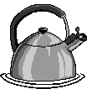

Το θερμόμετρο δείχνει 100°C!!!
Μπράβο!!
Το νερό βράζει στους 100°C !!!

Slide 19
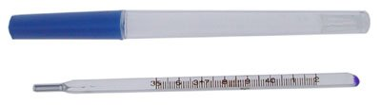
5. Η μητέρα πήρε τη θερμοκρασία της Μαρίας.
Η μητέρα ξέρει ότι η θερμοκρασία δεν πρέπει
να είναι πάνω από 37.6 ° C.
Τι πρέπει να κάνει;
Να μην ανησυχήσει.
Να της δώσει να πιει ένα ζεστό γάλα.
Να καλέσει αμέσως το γιατρό.

Slide 20

Η κανονική
θερμοκρασία
μου είναι από 38°C μέχρι 39°C.
Αν η Μαρία ήταν σκυλάκι δε θα υπήρχε κανένα πρόβλημα!

Slide 21



Μάλιστα!
38°C !!
Η μητέρα της Μαρίας
πρέπει να καλέσει
αμέσως το γιατρό!

Slide 22
Η Ραφαέλα κρατά το θερμόμετρο για να
μετρήσει τη θερμοκρασία του δωματίου.
Ποιο λάθος κάνει;
Το κρατά με λάθος τρόπο.
Το θερμόμετρο δε μπορεί
να μετρήσει τη θερμοκρασία
του δωματίου.
Το θερμόμετρο πρέπει να
είναι πλαγιαστό.

Slide 23
Δοκίμασε
ξανά
Το θερμόμετρο δε μπορεί
να μετρήσει τη θερμοκρασία
του δωματίου.

Slide 24
Δοκίμασε
ξανά
Το θερμόμετρο πρέπει να
είναι πλαγιαστό.

Slide 25


Το κρατά με λάθος τρόπο.
Το θερμόμετρο ποτέ δεν το
κρατούμε από τη βάση του
γιατί θα δείξει τη θερμοκρασία
του χεριού μας και όχι του
δωματίου!

Slide 26



7. Τα παιδιά πρόσεξαν ότι τα τρία
θερμόμετρα δε δείχνουν ακριβώς
την ίδια θερμοκρασία.
Ποιο έδωσε την ορθή απάντηση;
Όλα τα
θερμόμετρα
έχουν μικρές διαφορές.
Είναι
χαλασμένα.
Είναι
φτηνά
θερμόμετρα.

Slide 27
Δοκίμασε
ξανά
Είναι
χαλασμένα.

Slide 28
Δοκίμασε
ξανά
Είναι
φτηνά
θερμόμετρα.

Slide 29

Όλα τα
θερμόμετρα
έχουν μικρές διαφορές.

Slide 30
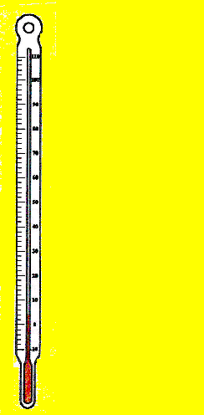

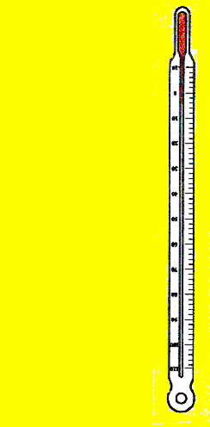
Ποιο από τα τρία θερμόμετρα
θα δείξει την ορθή θερμοκρασία
του ζεστού καφέ;
A
B
Γ
Α
Β
Γ

Slide 31

Το θερμόμετρο Α είναι
τοποθετημένο ανάποδα!
A
B
Γ
Α

Slide 32
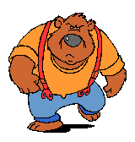
Γρήγορα
πίσω..
A
B
Γ

Slide 33

Μπράβο!!
A
B
Γ
Β

Slide 34

9. Ένα θερμόμετρο είναι μέσα
σε νερό και ένα άλλο είναι
έξω από το νερό.
Α
Β
Μετά από αρκετή ώρα…
το Α θα δείξει την ίδια
θερμοκρασία με το Β.
το Α θα δείξει χαμηλότερη
θερμοκρασία από το Β.
το Α θα δείξει ψηλότερη
θερμοκρασία από το Β.

Slide 35

Σκέψου!
Α
Β
το Α θα δείξει χαμηλότερη
θερμοκρασία από το Β.

Slide 36

Σκέψου!
Α
Β
το Α θα δείξει ψηλότερη
θερμοκρασία από το Β.

Slide 37
Α
Β
το Α θα δείξει την ίδια
θερμοκρασία με το Β.
Το νερό και ο αέρας έχουν
την ίδια θερμοκρασία που
είναι η θερμοκρασία του
περιβάλλοντος!!

Slide 38


Ποιο θερμόμετρο θα δείξει την
ορθή θερμοκρασία του αέρα;
Α
Β
Το θερμόμετρο Α.
Το θερμόμετρο Β.
Και τα δύο θερμόμετρα.

Slide 39

Σκέψου!
Α
Β
Το θερμόμετρο Α.

Slide 40

Α
Β
Σκέψου!
Το θερμόμετρο Β.

Slide 41


Α
Β
Μπράβο!
Και τα δύο θερμόμετρα.

Slide 42

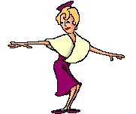

Τέλος

